Slide 1
10820: Send a Table
★★☆☆☆
題組：Contest Volumes
題號：10820: Send a Table
解題者：林俊儒
解題日期：2021年 4月 9日
題意：
給定整數 N，變數 x、y，1 ≤ x ≤ N，1 ≤ y ≤ N，
計算數對 ( x, y ) 當中，x 和 y 互質的數對有幾個。
註：1 ≤ N ≤ 50000

Slide 2
題意：給定整數 N，變數 x、y，1 ≤ x ≤ N，1 ≤ y ≤ N，
計算數對 ( x, y ) 當中，x 和 y 互質的數對有幾個。
題意範例： 2 ➔ 3
5 ➔ 19
0
(1,2) (2,2)
(1,1) (2,1)

Slide 3
題意：給定整數 N，變數 x、y，1 ≤ x ≤ N，1 ≤ y ≤ N，
計算數對 ( x, y ) 當中，x 和 y 互質的數對有幾個。
題意範例： 2 ➔ 3
5 ➔ 19
0
(1,5) (2,5) (3,5) (4,5) (5,5)
(1,4) (2,4) (3,4) (4,4) (5,4)
(1,3) (2,3) (3,3) (4,3) (5,3)
(1,2) (2,2) (3,2) (4,2) (5,2)
(1,1) (2,1) (3,1) (4,1) (5,1)

Slide 4
解法一：雙層迴圈遍歷( x, y )所有組合，並判定是否互質
判定互質可用 輾轉相除法 簡易實作。
結果：數字太大時會超時 TLE ( 1 ≤ N ≤ 50000 )
(1,6) (2,6) (3,6) (4,6) (5,6) (6,6)
(1,5) (2,5) (3,5) (4,5) (5,5) (6,5)
(1,4) (2,4) (3,4) (4,4) (5,4) (6,4)
(1,3) (2,3) (3,3) (4,3) (5,3) (6,3)
(1,2) (2,2) (3,2) (4,2) (5,2) (6,2)
(1,1) (2,1) (3,1) (4,1) (5,1) (6,1)

Slide 5
解法二：不要遍歷去比較哪些組合會互質，
(1,6) (2,6) (3,6) (4,6) (5,6) (6,6)
(1,5) (2,5) (3,5) (4,5) (5,5) (6,5)
(1,4) (2,4) (3,4) (4,4) (5,4) (6,4)
(1,3) (2,3) (3,3) (4,3) (5,3) (6,3)
(1,2) (2,2) (3,2) (4,2) (5,2) (6,2)
(1,1) (2,1) (3,1) (4,1) (5,1) (6,1)

Slide 6
解法二：不要遍歷去比較哪些組合會互質，
直接算：會和那個數互質的「有幾個」。
(1,6) (2,6) (3,6) (4,6) (5,6) (6,6)
(1,5) (2,5) (3,5) (4,5) (5,5) (6,5)
(1,4) (2,4) (3,4) (4,4) (5,4) (6,4)
(1,3) (2,3) (3,3) (4,3) (5,3) (6,3)
(1,2) (2,2) (3,2) (4,2) (5,2) (6,2)
(1,1) (2,1) (3,1) (4,1) (5,1) (6,1)
4

Slide 7
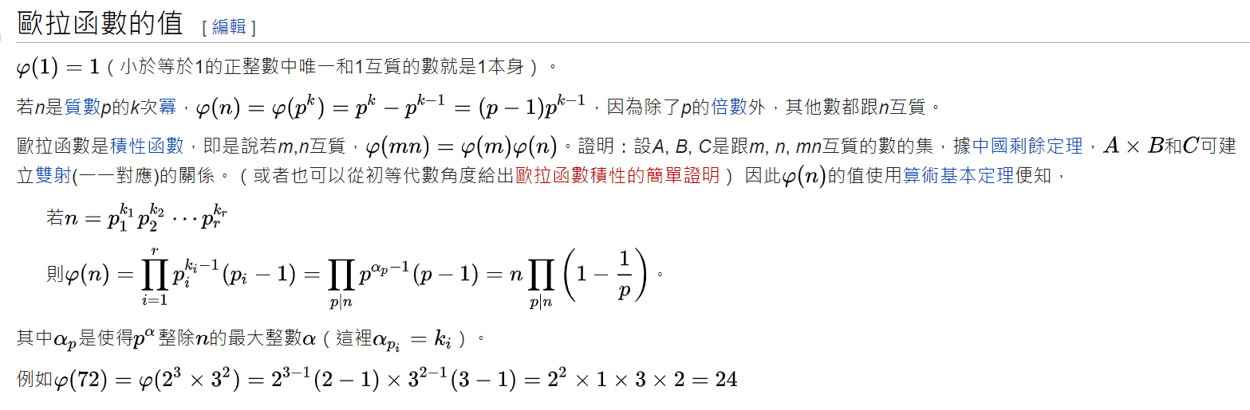
解法二：有這麼好康的事？ → 尤拉公式

Slide 8
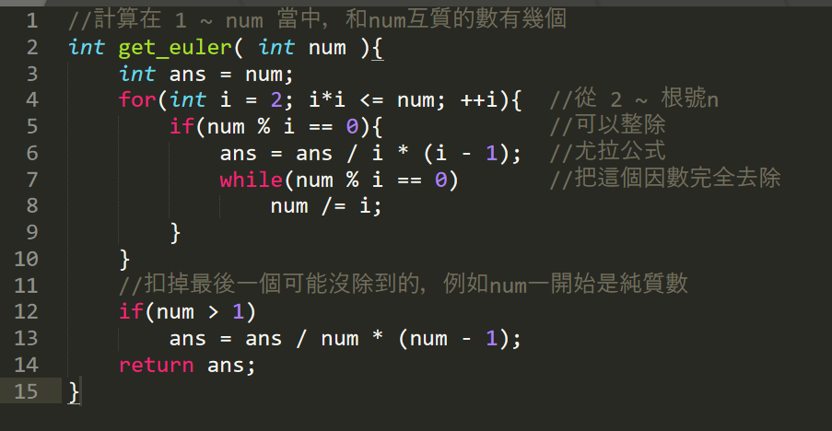
解法二：有這麼好康的事？ → 尤拉公式

Slide 9
解法二：依序求出各數字帶入尤拉公式後的解，再累加。
(1,6) (2,6) (3,6) (4,6) (5,6) (6,6)
(1,5) (2,5) (3,5) (4,5) (5,5) (6,5)
(1,4) (2,4) (3,4) (4,4) (5,4) (6,4)
(1,3) (2,3) (3,3) (4,3) (5,3) (6,3)
(1,2) (2,2) (3,2) (4,2) (5,2) (6,2)
(1,1) (2,1) (3,1) (4,1) (5,1) (6,1)
1 1 2 2 4 2

Slide 10
解法二：依序求出各數字帶入尤拉公式後的解，再累加。
另可從圖中發現，對角線的另一邊，尤拉解的答案是一樣的。
所以只要累加一邊，乘以二，再減掉重複的 1 即可。
2
(1,6) (2,6) (3,6) (4,6) (5,6) (6,6)
(1,5) (2,5) (3,5) (4,5) (5,5) (6,5)
(1,4) (2,4) (3,4) (4,4) (5,4) (6,4)
(1,3) (2,3) (3,3) (4,3) (5,3) (6,3)
(1,2) (2,2) (3,2) (4,2) (5,2) (6,2)
(1,1) (2,1) (3,1) (4,1) (5,1) (6,1)
4
2
2
1
1
1 1 2 2 4 2

Slide 11
解法範例： N = 6
累加 1 ~ 6 尤拉公式1~6的解 ( 1+1+2+2+4+2 = 12)，
乘 2 再 -1 ( 12 x 2 - 1 = 23) ，即為答案 23
2
(1,6) (2,6) (3,6) (4,6) (5,6) (6,6)
(1,5) (2,5) (3,5) (4,5) (5,5) (6,5)
(1,4) (2,4) (3,4) (4,4) (5,4) (6,4)
(1,3) (2,3) (3,3) (4,3) (5,3) (6,3)
(1,2) (2,2) (3,2) (4,2) (5,2) (6,2)
(1,1) (2,1) (3,1) (4,1) (5,1) (6,1)
4
2
2
1
1
1 1 2 2 4 2

Slide 12
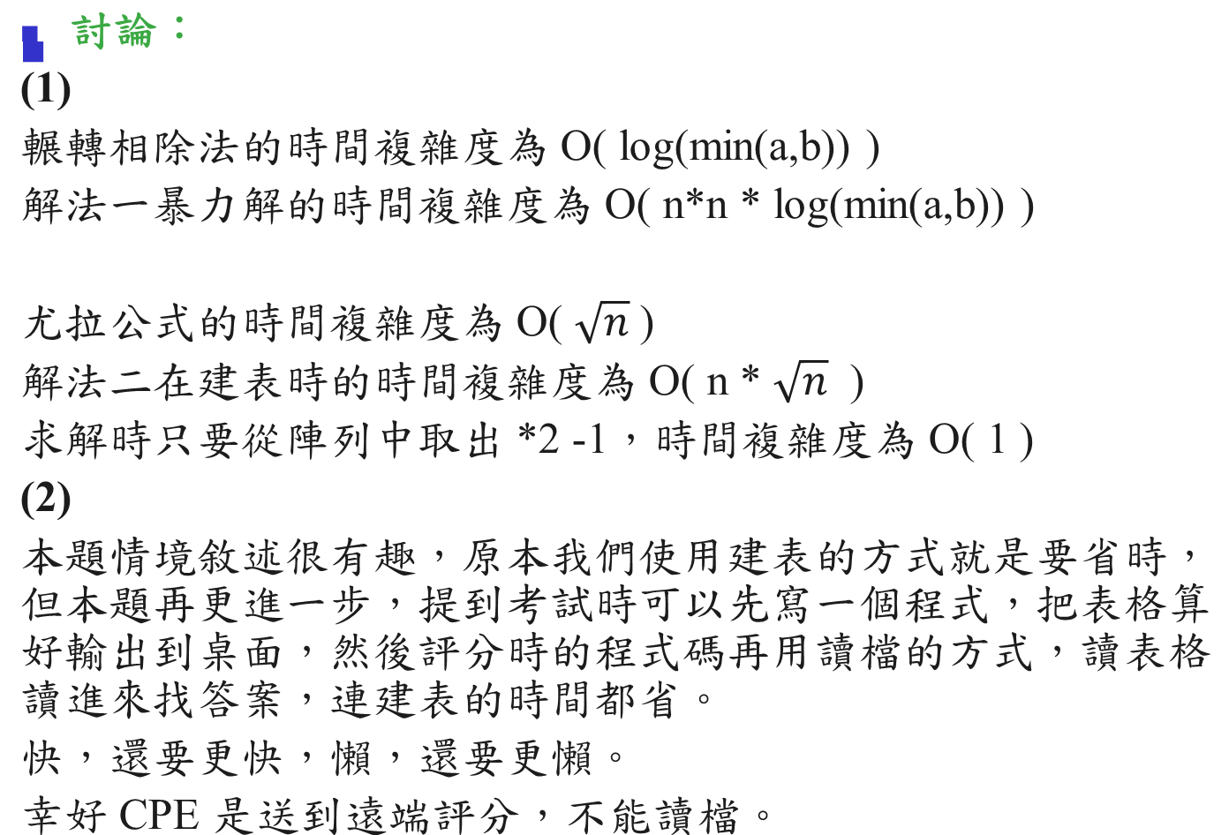
建表時直接將值累加依序存在陣列中

